Slide 1
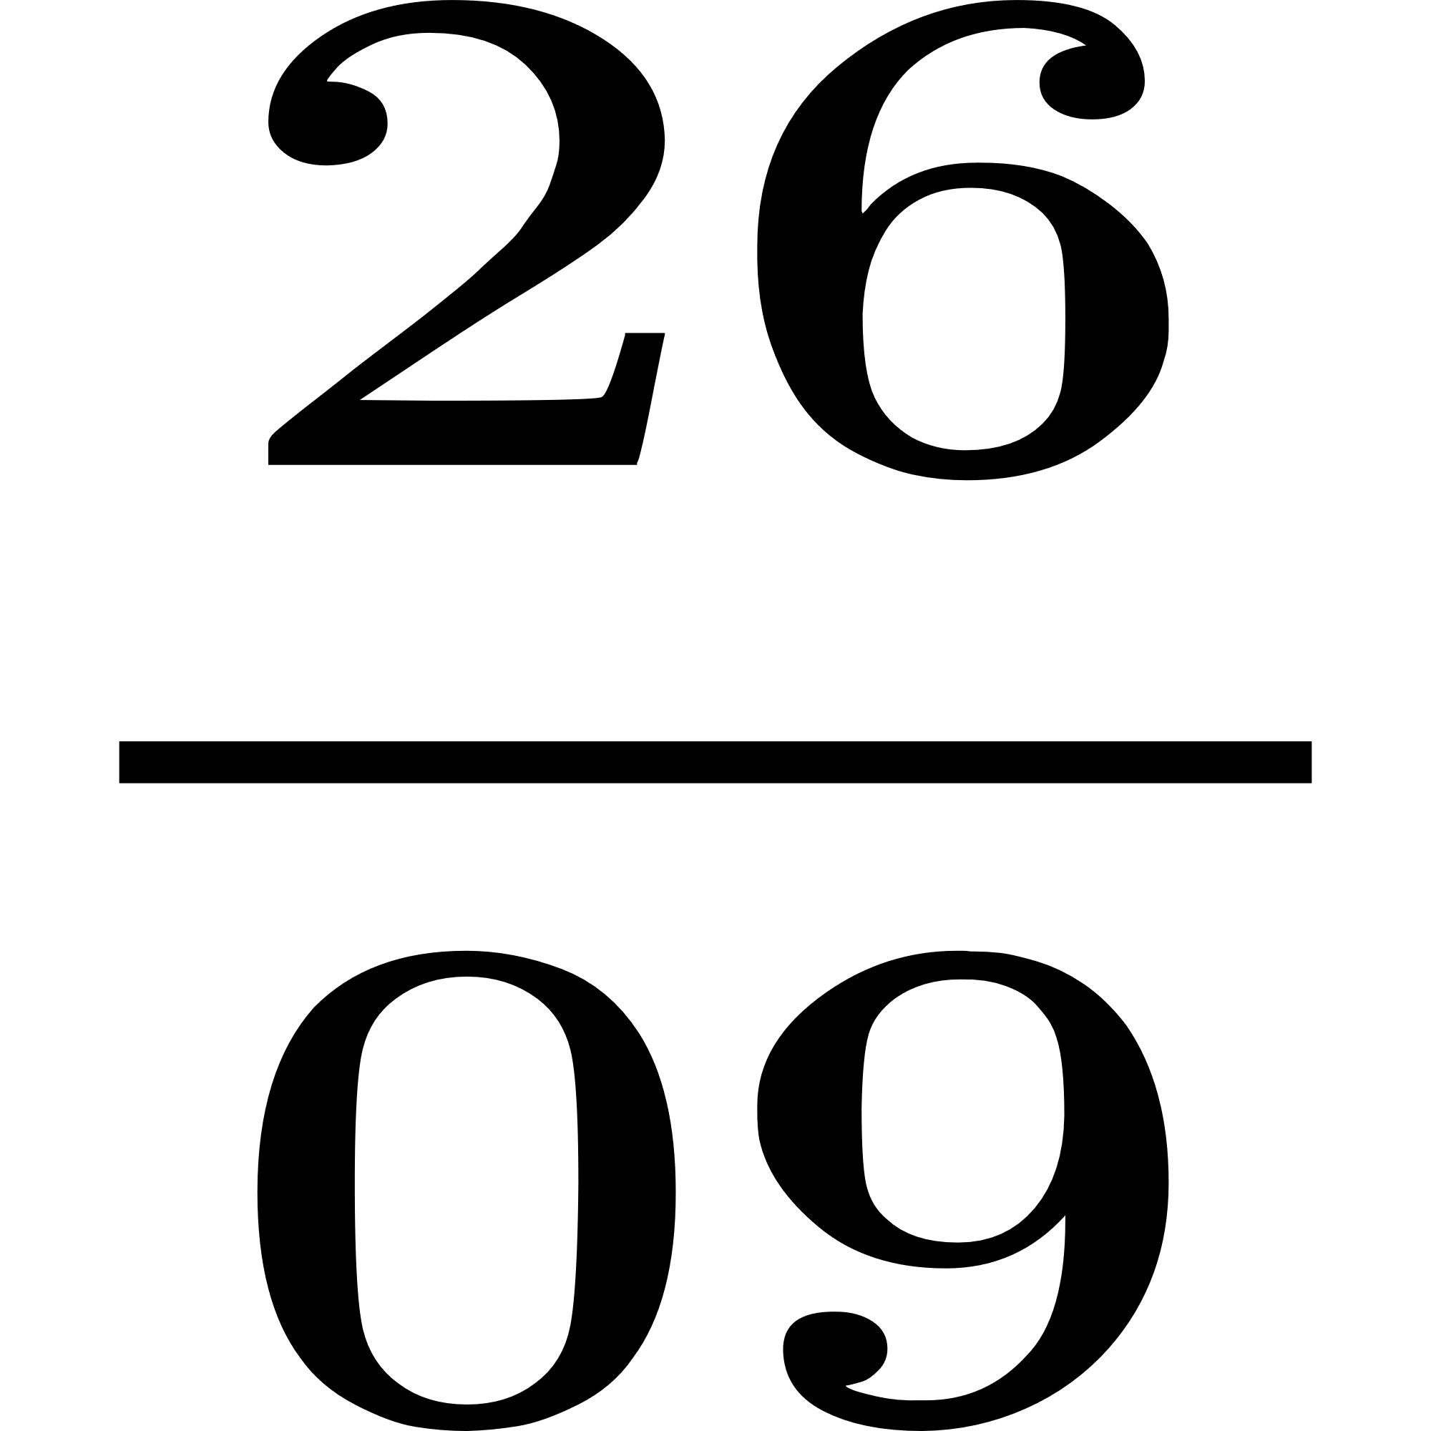
Bài 8: ACID

Slide 2
Tại sao nước quả chanh, giấm ăn (như giấm gạo) … đều có vị chua và được dùng để loại bỏ cặn trong dụng cụ đun nước?

Slide 3
Để giải thích được các câu hỏi đó, chúng ta cùng tìm hiểu về loại hợp chất Acid, nội dung thứ nhất là khái niệm về acid.

Slide 4
1. khái niệm acid

Slide 5


Hydrochloric acid - HCl | Sulfuric acid – H₂SO₄ | Nitric acid – HNO₃
Các acid tan trong nước tạo ra các ion.
Cl⁻
H⁺
S$O_{4}^{2−}$
H⁺
$${NO}_{3}^{−}$$
H⁺
H⁺
QS hình và b8.1, thảo luận nhóm các yêu cầu vào bảng nhóm:
1. Công thức hóa học của các acid có đặc điểm gì giống nhau?
2. Dạng tồn tại của các acid trong dung dịch có đặc điểm gì chung?
3. Đề xuất khái niệm acid.

Slide 6


Hydrochloric acid - HCl | Sulfuric acid – H₂SO₄ | Nitric acid – HNO₃
Các acid tan trong nước tạo ra các ion.
H⁺
S$O_{4}^{2−}$
H⁺
$${NO}_{3}^{−}$$
H⁺
Cl⁻
H⁺
1. Công thức hóa học của các acid có đặc điểm giống nhau: trong phân tử đều có nguyên tử H liên kết với gốc acid.
2. Dạng tồn tại của các acid trong dung dịch có đặc điểm chung: đều chứa cation H⁺ và anion.
3. Đề xuất khái niệm acid: Acid là những hợp chất mà phân tử đều có nguyên tử H liên kết với gốc acid, khi các acid tan trong nước tạo ra ion H⁺.

Slide 7
- Kết luận: Acid là những hợp chất mà phân tử đều có nguyên tử H liên kết với gốc acid, khi các acid tan trong nước tạo ra ion H⁺.
- Công thức phân tử của acid: gồm 1 hay nhiều nguyên tử Hydro liên kết với gốc acid. Dạng tổng quát: H_{n}A
+ n là chỉ số nguyên tử H.
+ A là gốc acid.

Slide 8
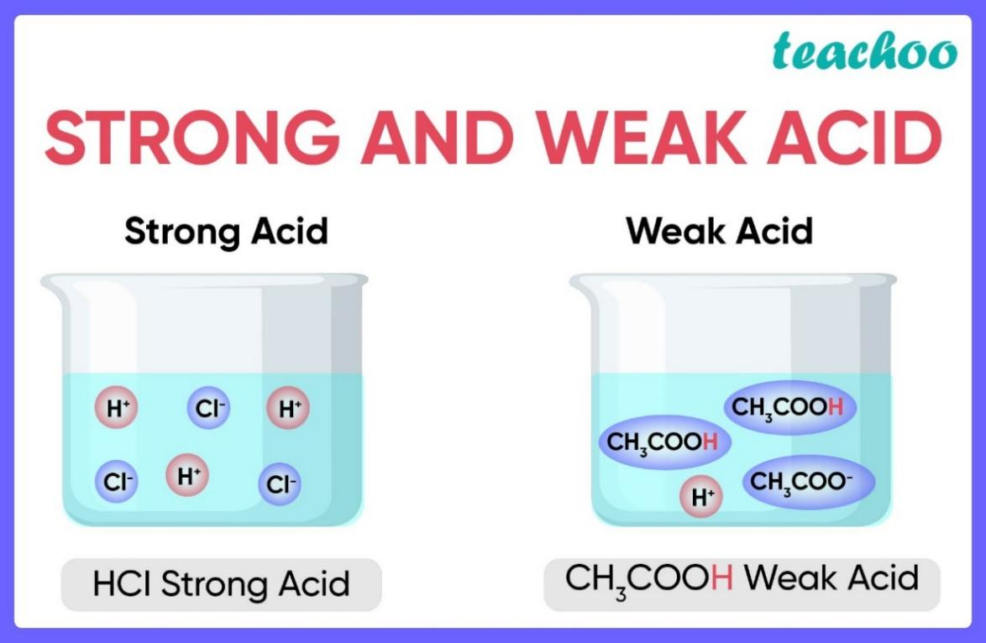
− Acid tạo ra ion H+ theo sơ đồ:
Acid ion H⁺ + ion âm gốc acid
Hydrochloric acid Acetic acid
Hình. Minh hoạ tạo ra ion H+

Slide 9
− Ví dụ:
HCl H⁺ + Cl⁻
Hydrochloric acid Ion hydrogen Ion chloride
H₂SO₄ H⁺ + SO₄²⁻
Sulfuric acid Ion hydrogen Ion sulfate

Slide 10
Bảng. Tên gọi một số acid và gốc acid tương ứng
Acid | Tên acid | Gốc acid | Tên gốc acid | Hóa trị gốc acid
HCl | hydrochloric acid | –Cl | chloride | I
H₂S | hydrosulfuric acid | =S | sulfide | II
H₂SO₃ | sulfurous acid | =SO₃ | sulfite | II
HNO₃ | nitric acid | –NO₃ | nitrate | I
H₂SO₄ | sulfuric acid | =SO₄ | sulfate | II
H₃PO₄ | phosphoric acid | ≡PO₄ | phosphate | III
CH₃COOH | acetic acid | CH₃COO– | acetate | I

Slide 11
2. Tính chất hóa học của acid

Slide 12
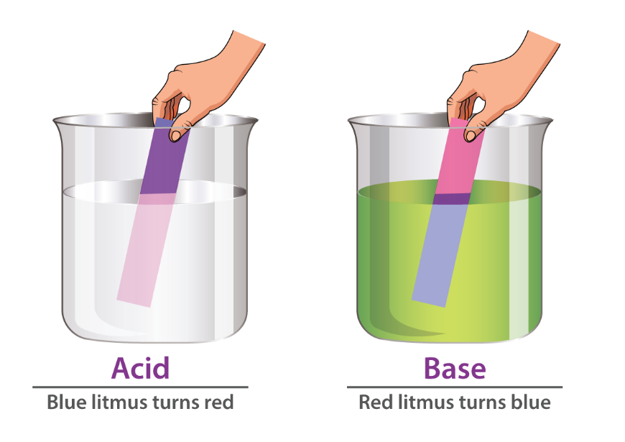
a. Đổi màu quỳ tím
Acid thường tan được trong nước, dung dịch acid làm đổi màu quỳ tím sang đỏ.
Hình. Acid làm quỳ tím hoá đỏ

Slide 13
b. Tác dụng với kim loại
− Nhiều kim loại (ngoại trừ Cu, Ag, Au, Pt,…), khi phản ứng với dung dịch acid sẽ tạo thành muối và giải phóng khí hydrogen(*).
−Dãy hoạt động hóa học một số kim loại:
K, Ca, Mg, Al, Zn, Fe, Ni, Sn, Pb, H, Cu, Hg, Ag, Pt, Au.
− Sơ đồ chung:
Kim loại + Acid Muối + Hydrogen ↑

Slide 14
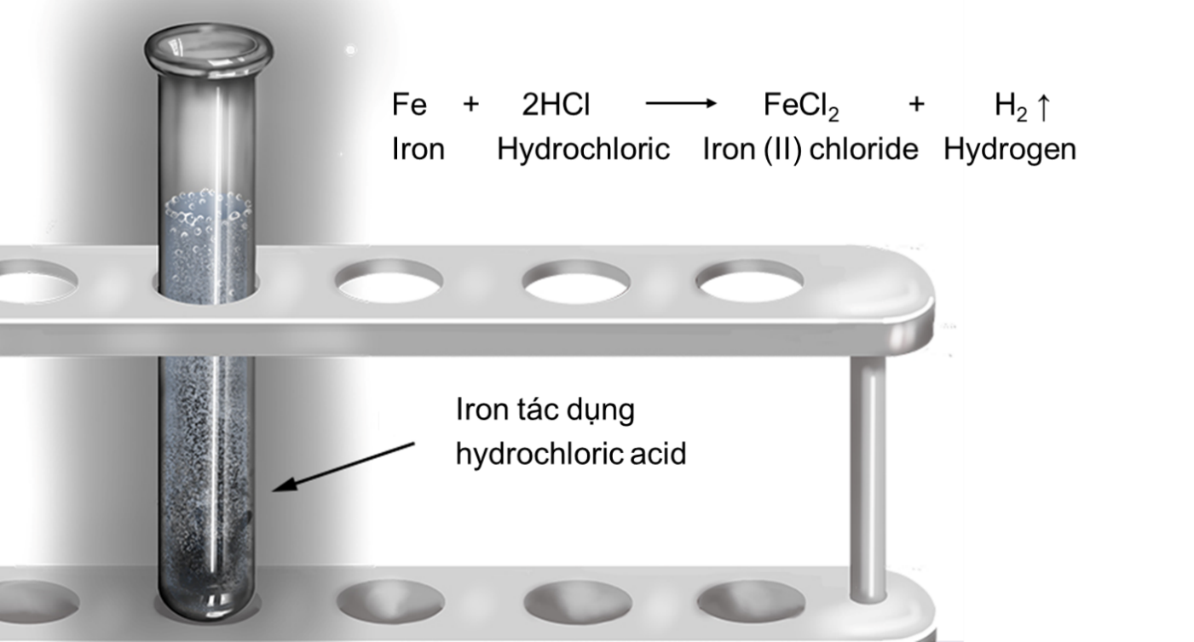
Hình. Minh hoạ phản ứng giữa iron và hydrochloric acid

Slide 15
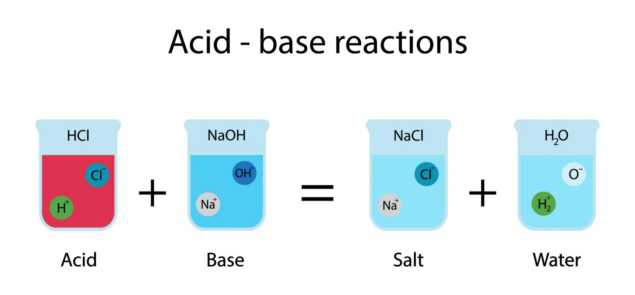
c. Tác dụng với base
Acid + Base Muối + Nước

Slide 16
3. Một số acid thông dụng

Slide 17
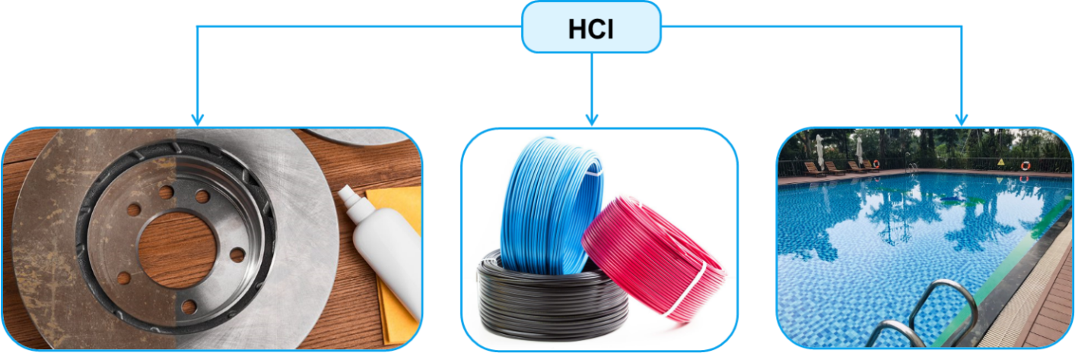
a. Hydrochloric acid (HCl)
− Là chất lỏng không màu.
− Có trong dạ dày của người và động vật giúp tiêu hoá thức ăn.
− Có nhiều ứng dụng nhiều trong các ngành công nghiệp như:
Tẩy gỉ thép Tổng hợp chất hữu cơ Xử lí pH nước bể bơi

Slide 18
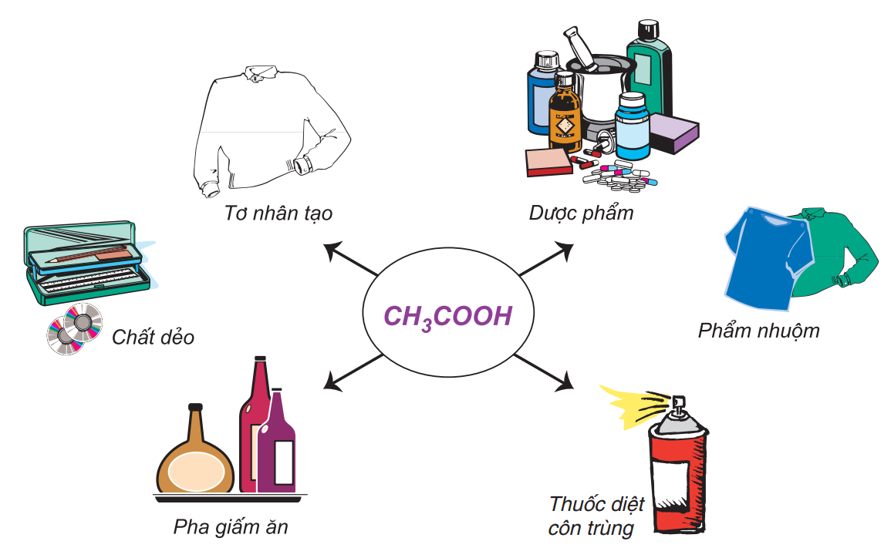
b. Acetic acid (CH3COOH)
− Là chất lỏng không màu, có vị chua.
− Trong giấm ăn có chứa acetic acid với nồng độ 2 – 5%.

Slide 19
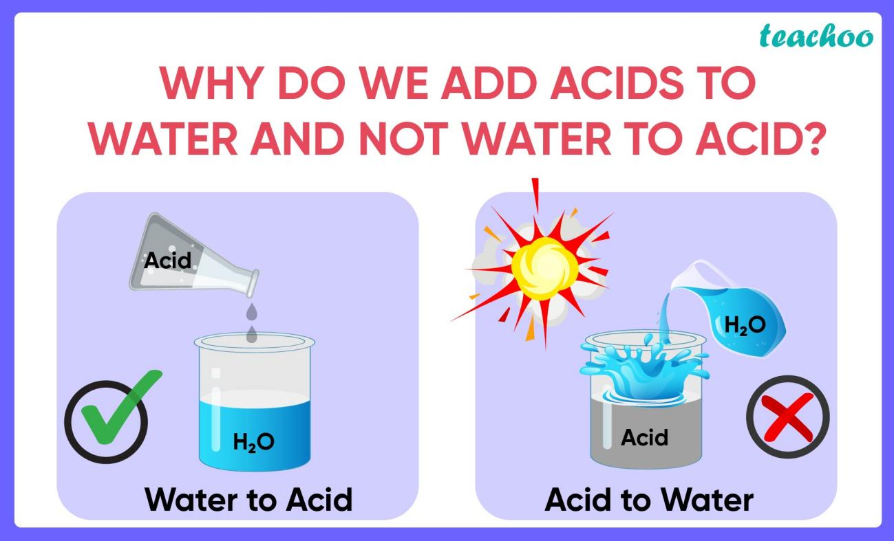
c. Sulfuric acid (H₂SO₄)
− Là chất lỏng không màu, không bay hơi, sánh như dầu ăn, nặng gần gấp hai lần nước.
− Sulfuric acid tan vô hạn trong nước và toả rất nhiều nhiệt.
Lưu ý: Tuyệt đối không tự ý pha loãng dung dịch sulfuric acid đặc.
Hình. Cách pha loãng acid đặc

Slide 20
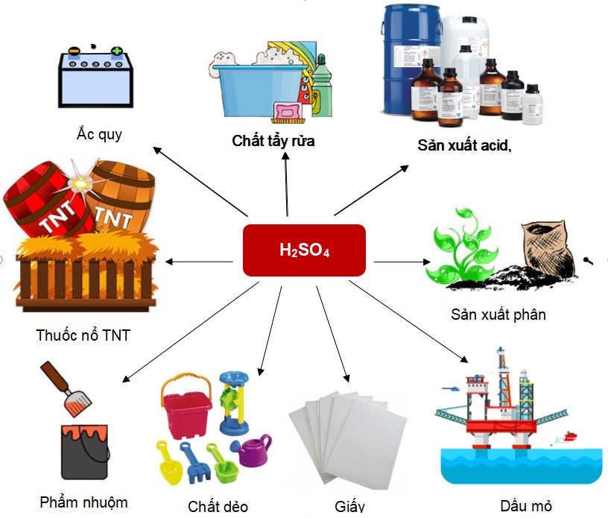
Hình. Một số ứng dụng của sulfuric acid

Slide 21
4. LUYỆN TẬP

Slide 22
Câu 1: Dãy chất gồm công thức hóa học của acid là:
Ca(OH)₂, CaCO₃, HCl.
KOH, Ba(OH)₂, Cu(OH)₂.
A.
B.
H₂SO₄, HNO₃, HCl.
CaCO₃, ZnO, SO₂.
C.
D.
Đáp án: C

Slide 23
Câu 2: Khi nhỏ dung dịch H₂SO₄ vào giấy quỳ tím thì giấy quỳ tím sẽ:
Hóa đỏ
Hóa xanh
A.
B.
Không đổi màu
Hóa đen
C.
D.
Đáp án: A

Slide 24
Câu 3: Dãy gồm các kim loại phản ứng được với dung dịch HCl là:
Cu, Mg, Na.
Fe, Zn, Mg.
A.
B.
Al, Fe, Ag.
Fe, Cu, Ba
C.
D.
Đáp án: B

Slide 25
Câu 4: 13 gam một kim loại hóa trị II phản ứng vừa đủ với 200 ml dd H₂SO₄ 1M. Kim loại đó là?
Zn
Ca
A.
B.
Fe
Mg
C.
D.
Đáp án: A

Slide 26
Câu 5: Acid nào là hóa chất tiêu thụ nhiều nhất trên thế giới?
Acetic acid
A.
B.
Hydrochloric acid
Sulfuric acid
Citric acid
C.
D.
Đáp án: C

Slide 27
Câu 6: Hydrochloric acid, acetic acid, sulfuric acid đều có tính chất chung nào sau đây?
A. Đều là chất khí không màu, đều làm quỳ tím hóa đỏ, tác dụng với một số kim loại tạo muối và H₂.
B. Đều là chất lỏng không màu, đều làm quỳ tím hóa đỏ, tác dụng với một số kim loại tạo muối và H₂.
C. Đều là chất lỏng không màu, đều làm quỳ tím hóa xanh, tác dụng với một số kim loại tạo muối và H₂.
D. Đều là chất khí không màu, đều làm quỳ tím hóa xanh, tác dụng với một số kim loại tạo muối và H₂.
Đáp án: B

Slide 28
Acetic acid
A.
B.
Hydrochloric acid
Sulfuric acid
Maleic acid
C.
D.
Câu 7: Acid nào có trong dạ dày của người?
Đáp án: A

Slide 29
Câu 8: Trong giấm ăn có chứa acetic acid với nồng độ bao nhiêu?
1 - 2%
A.
B.
2 - 4%
2 - 5%
C.
D.
1 - 3%
Đáp án: D

Slide 30
BTVN
1. Học thuộc lý thuyết bài 8
2. Hoàn thành trắc nghiệm: 1 đến 50.

Slide 31
THANKS!

